Slide 1
Ch10 企業間電子商務(B2B)

Slide 2
本章學習重點
電子商務
企業間電子商務的演進
電子市集
通路權力
夥伴關係

Slide 3
電子商務(Electronic Commerce)
電子商務(Electronic Commerce)的需求根源來自於「企業和政府內必須對於計算能力以及電腦科技做更佳的利用，來改善與顧客的互動、企業流程、企業內和企業間資訊的交換」

Slide 4
不同的角度對於電子商務的定義會有所不同
從通訊的觀點：電子商務是利用電子通訊網路，以傳遞資訊、產品、服務或收付款。
從企業流程的觀點：電子商務是商業交易以及工作流程自動化的一種技術的應用。
從服務的觀點：電子商務是解決公司、消費者與管理階層想要降低服務的成本，又要提高貨物的品質及加速服務的傳遞速度的一種工具。
從上線的觀點：電子商務則提供了在網際網路上和其他線上服務的購買與銷售產品和資訊的能力。

Slide 5
電子商務的分類
根據美國於1997 年發佈的全球電子商務白皮書中，將電子商務分為兩類：
  企業與企業間所進行的電子商務(Business to Business，簡稱B2B)
  企業與消費者之間所進行的電子商務(Business to Customer，簡稱B2C)
Kalakota & Whinston (1997) 將電子商務分成了三種不同的應用：
  企業與企業間的電子商務(Inter-organizational Electronic Commerce)
  企業內部的電子商務(Intra-organizational Electronic Commerce)
  消費者與企業間的電子商務(Customer-to-Business Electronic Commerce)

Slide 6
企業間電子商務的商業應用
供應商管理
庫存的管理
配送的管理
通路的管理
付款的管理

Slide 7
從時間的演進角度，企業間電子商務可分為三階段
階段一：電子資料交換(Electronic Data Exchange, EDI)
階段二：基本電子商務(Basic E-commerce)
階段三：電子交易市集(E-marketplace)

Slide 8
以時間的角度，來看企業電子商務的過程，可分成下列三階段
1. 成熟度階段(Readiness)：在企業中，若電子商務的應用處於學習階段，基礎建設尚未完善，投資與人員訓練剛開始，企業正處於開始導入電子商務之時,則屬於「成熟度階段」。此階段之衡量指標有：企業是否連上網際網路、是否已建置企業網站、投資在相關軟體硬體的資金約多少、相關人員的招募或訓練預算為何等。
2. 應用強度階段(Intensity)：企業在導入電子商務一段時間後，可衡量企業各方面應用電子商務的深度、強度，例如，企業內部有多少台電腦、有幾台電台以上網、員工透過網路及電腦處理的日常工作的比例為何？未來在電子商務相關發展將投資多少，佔總預算的比重為何？
3. 衝擊階段(Impact)：在企業已經廣泛應用電子商務後，勢必會碰到許多衝擊，此時企業因深入的考量應用電子商務後的效益，發生的問題以及未來的策略。

Slide 9
將價值鏈應用到電子商務領域中，其觀念可分為五個步驟
資訊收集(Gathering Information)
採購流程(Ordering Process)
訂單履行(Fulfillment)
付款機制(Payment)
售後服務(After-sales service)

Slide 10
通路權力(channel power)
通路權力(channel power)是一能力足以讓一個通路的成員去控制或影響整個市場行銷策略。
通路權力也可以視為一個通路成員對另一個通路成員的依賴程度。
權力的來源，又稱權力的基礎
  獎賞權(reward power)
  參考權(referent power)
  專家權(expertise power)
  強制權(coercive power)
  合法權(legitimate power)
  資訊權(information power)

Slide 11
夥伴關係
夥伴關係為「一種存在於物流通路中兩個企業實體間的關係，此關係中的成員在一些協定的時間範疇中，彼此利益共用、障礙分擔」
採購夥伴關係是「買方及賣方之間一種跨越時間級距的協議，涵蓋有資訊的分享及分享與分擔此關係下的利益與風險」
採購夥伴關係是「一個特製的關係，建基於相互信任、風共承與利潤共用，用以產出競爭優勢，並且創造出比企業個體更大的事業績效」

Slide 12
夥伴關係對於供應鏈管理的績效產生負面的影響
低估夥伴關係所造成的改變之範疇
低估夥伴關係所產生的動亂
忽略隱性的主要衝突
過分依賴良好的人際關係
成本、利益，以及附君值模式未被明確界定
未充分地集中在長期性的發展上

Slide 13
Robert (1999)認為，利用企業間電子商務在企業的工作流程上可以帶來以下效益
透過自動化程式來減少產品的生命週期。
透過多功能團隊(Multi-function Team)與委外營運來達成協力合作
為新產品的推出找出最適當的流程
能依據訂單，生產及供應的聯繫來做好存貨管理
利用快速回應的實施來增加客戶的滿意
將現有的能力精練，持續創造的機會

Slide 14
依據美國商業部報告(1999)，總結企業間電子商務對企業帶來的效益
1. 降低採購成本與存貨。
2. 降低生產作業時間(cycle time)。
3. 創造更有效率的客戶服務。
4. 降低行銷與銷售成本。
5. 增加新銷售機會。

Slide 15
學者欒斌等(1999)提出，企業間電子商務的效益有以下幾種
1. 開創全新的，虛擬的市場。
2. 將本地市場擴大成全球市場。
3. 縮短商品進入市場的時間。
4. 可針對客戶做個人化的行銷活動。
5. 縮短時間及空間，降低成本。

Slide 16
電子市集的意義
Goldman Sachs(1999)將B2B 電子商務劃分為「電子化基礎建設」及「電子化市場」兩大類。其中電子化市場即本節所指的電子市集(Electronic Marketplace)。
電子市集是指聚集買賣雙方在上面溝通、意見分享、廣告、競價產品/服務、進行交易、管理庫存等商業行為。

Slide 17
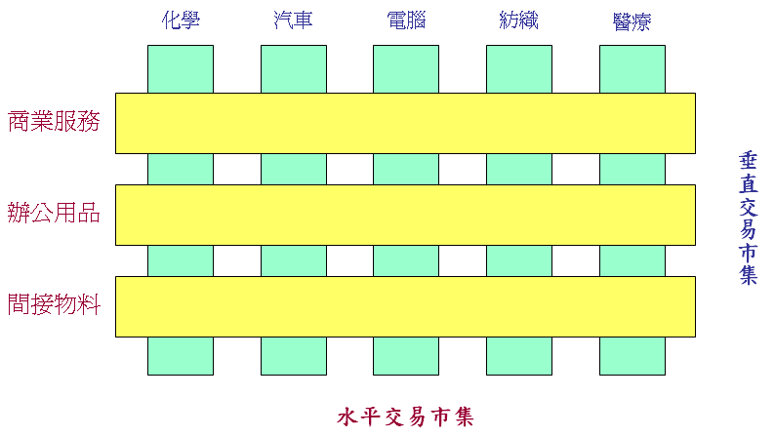
依垂直與水平來區分

Slide 18
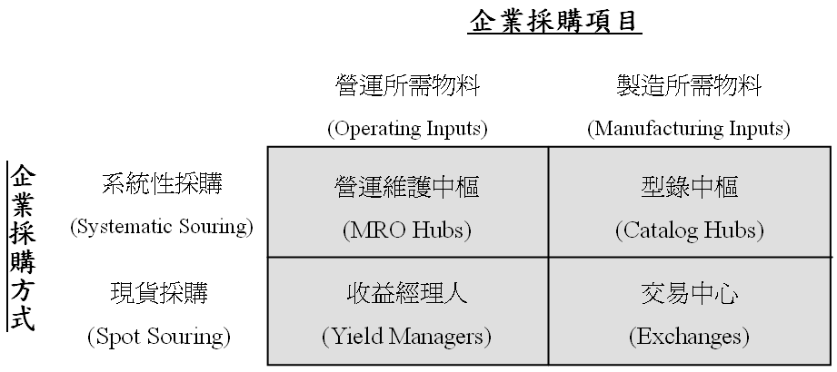
依採購項目與採購方式來區分

Slide 19
依交易功能來區分
社群
型錄
採購中樞
拍賣場
交易市集
協同中樞

Slide 20
依電子市集業者經營模式來區分
產業或服務內容的觀點來區隔電子交易市集產業時，一般趨向將經營版圖分為垂直市集與水平市集兩種
從交易機制觀點切入時，可將交易機制歸納成三種：
  線上交易所(Online Exchange)
  線上拍賣(Online Auction)
  線上競價交易市集(Online Bid)
若從服務對象為分類原則時，可將電子交易市集分成三大種：
  服務買方為主的電子交易市集
  服務賣方為主的電子交易市集
  同時服務買賣雙方的電子交易市集

Slide 21
電子市集的特性
1. 買方主導的電子交易市集，其主要特性有：
  (1) 產業採購需求相當集中買方。
  (2) 買方擁有相當明顯有利的主導優勢。
  (3) 由於買方具有主導市場的優勢，遊戲規則及秩序理所當然由買方制訂。
  (4) 產業的採購量集中於少數幾家買家，進入障礙高
  (5) 若由大型買方所成立，則容易匯聚大量的買方及供應商以達關鍵數量，進一步提高進入障礙。

Slide 22
電子市集的特性
2. 賣方主導的電子交易市集，其主要特性有：
  (1) 產業需求高度集中於供應商
  (2) 供應商具市場主導優勢
  (3) 由於供應商具有主導市場的優勢，遊戲規則及秩序理所當然由供應商制訂
  (4) 產業供應商品來源集中於少數幾家供應商，進入障礙高
  (5) 容易匯聚大量的買方以達關鍵數量，進一步提高進入障礙

Slide 23
電子市集的特性
3. 第三方主導的電子交易市集，其主要特性有：
  (1) 多屬於產業採購分散且為數眾多、卻無主宰市場權力之企業的市場。
  (2) 買賣雙方數量多且權力相當。
  (3) 市場秩序由中立第三者廠商所主導與維護。
  (4) 因市場進入障礙低，因此競爭激烈。
  (5) 缺乏主導力量，較難吸引廠商加入，以達關鍵數量。

Slide 24
加入電子交易市集的效益
電子交易市集對「採購商」的效益
  資訊透明化
  降低交易成本
  規避人為操縱因素
  集體議價力量
  避免重複性或不必要的採購
  貨暢其流
  發掘新的供應商
  加速產品上市時間

Slide 25
加入電子交易市集的效益
電子交易市集對「供應商」的效益
  提高為新買主的曝光率，增加銷售機會
  聚沙成塔
  降低成本
  匿名刊登多餘的存貨
  掌握市場反應
  為小型組織提供一個公平競爭環境

Slide 26
若想成功經營電子交易市集時需注意的因素
達到關鍵多數(Critical Mass)的使用者與交易量
由大量服務到精準服務、提供完整的解決方案
產業專業知識
主要價值建立於交易前、後健全的配套服務
產業缺乏高度效率

